Slide 1
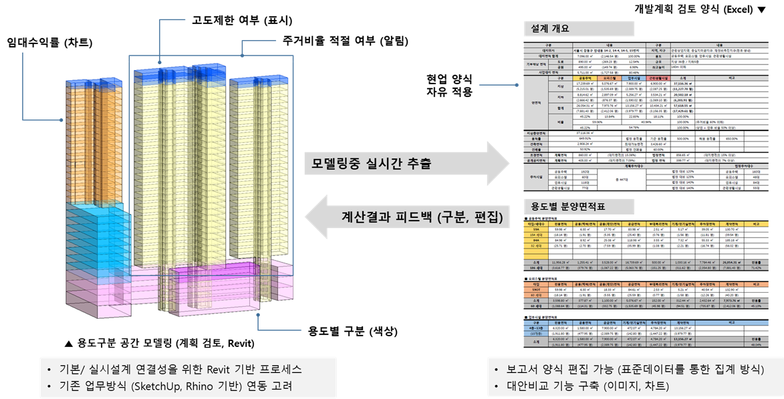
1차 기획 (Revit 매스모델 기반 면적검토)
Revit 플러그인 방식의 시스템으로써 데이터의 집계는 주로 엑셀을 이용하고 Revit과 실시간으로 데이터를 주고 받아 검토 시간을 단축하도록 하였다.
진행 내용
사업성검토 사례 분석
프로토타입 Revit 애드인 개발
함수 기반 엑셀 양식 개발
장점
Excel을 통한 집계 양식의 유연함
표준 설계도구인 Revit 기반 (연속성)
실시간 데이터 추출 및 집계
단점
Excel 수식 설정 필요
Revit을 통한 매스디자인 어려움
검토 결과
매스모델링 기능 한계
형태의 유현한 디자인 여려움
많은 양의 Excel 함수
유지관리 및 초기설정 어려움

Slide 2
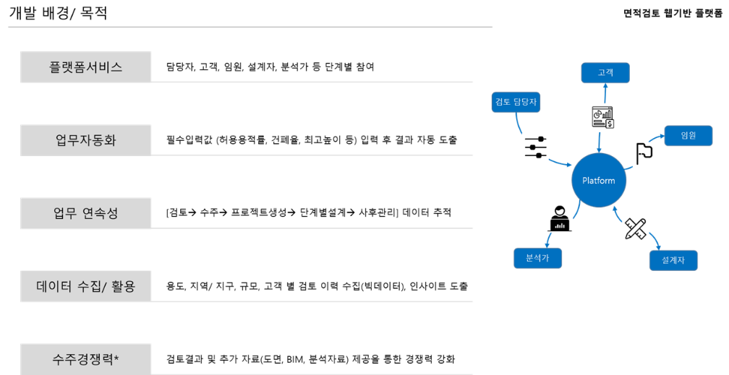
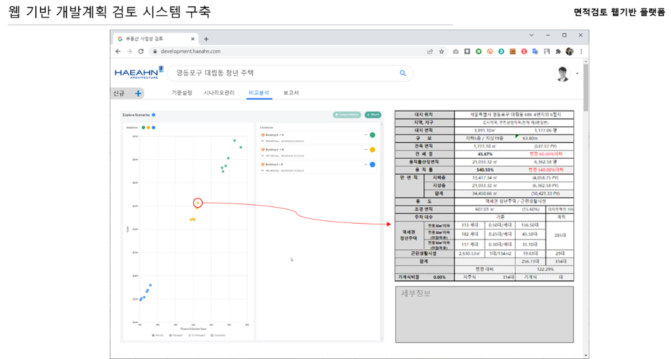
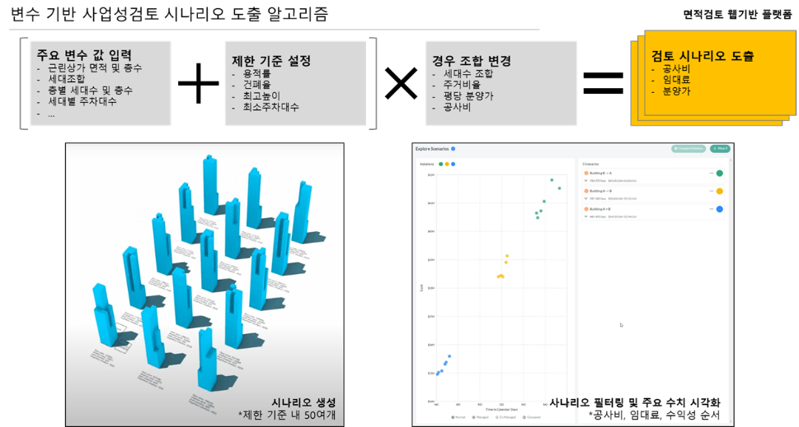
2차 기획 (모델링 자동화를 통한 최적 대안 도출 (Web))
제너레이티브디자인과 인공지능 기술을 활용하여 최적 규모의 디자인도출이 가능하도록 하며 웹 기반 플랫폼화 하여 이해관계자 들이 활용 가능하도록 기획하였다.
진행 내용
디자인 자동화 (제너레이티브 디자인) 사례 분석
업무 프로세스 기획
장점
빠른 1차 규모검토 안 도출 가능
웹 플랫폼 방식으로 이해관계자 접근 쉬움
단점
다양한 용도에 대한 모델링자동화 구현 어려움
최적화를 위한 설계 데이터 수집 및 정제 어려움
검토 결과
디자인 자동화 기술/ 투입 한계
다양한 사업형태 적용 불가
의사결정 시간 소비
불필요한 대안 비교 가능성

Slide 3
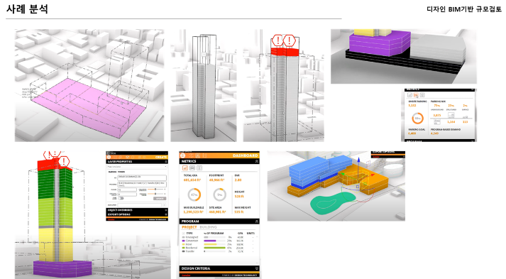
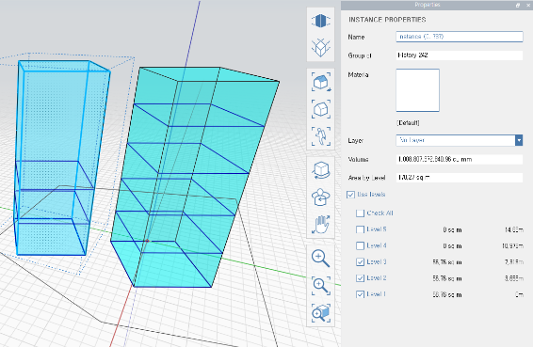
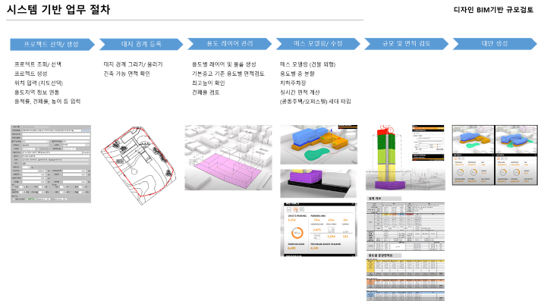
진행: 3차 기획 (디자인 BIM도구 기반 사업성/ 규모 검토 도구 개발)
매스디자인 가능한 BIM 도구를 활용 규모 검토
모델링 지원 자동화기능, 규모 및 약식 법규 검토 기능, 프로젝트관리기능, 대안리뷰기능 등 개발
사업성/ 규모 검토 업무 특화 모델링 기능 검토
도구의 특징에 따른 업무 절차 개발
디자인 BIM 추가 활용 방안 도출
영역 | 구분 | 업무 및 내용 | 일정
BIM 도구 검토 및 테스트베드 진행 (2부문) | 1. 도구(FormIt) 소개 (IT연구실) | - 선정 배경 - 특징 - 확장 가능성 | ~4월22일 내 (조정)
 | 2. 모델링 방법 스터디 (업무용 기능) | - 기존 수행한 사례 모델링 기반 재 검토 수행(결과물 비교) - 모델링기능 개선점 도출 > 자동화 개발 - Revit 연동 등 추가 활용안 도출 | 4월중 시작
 | 3. 테스트베드기반 시스템 개선 및 절차 등 개발 | - 시스템 품질 및 사용성 피드백 - 사업성검토 수준별(개요> 배치, 평면도> 투시도) 시스템 활용 절차 개발 - 업그레이드된 결과물 디자인 (시스템 보완) | -
시스템 개발 (IT연구실) | 1. 프로토타입 기획 및 개발 | - IT연구실 주도 기획 (도구선정, 화면디자인, 프로세스) - 업무 절차 및 결과물 검토요청 (to 2부문) | 5월초 개발 완료(예정)
 | 2. 테스트베드 수행 결과 반영 | - 2부문 피드백 반영 - 본 시스템 기획 및 개발 - 대 고객용 시스템 기획 (필요시) | -

